Slide 1
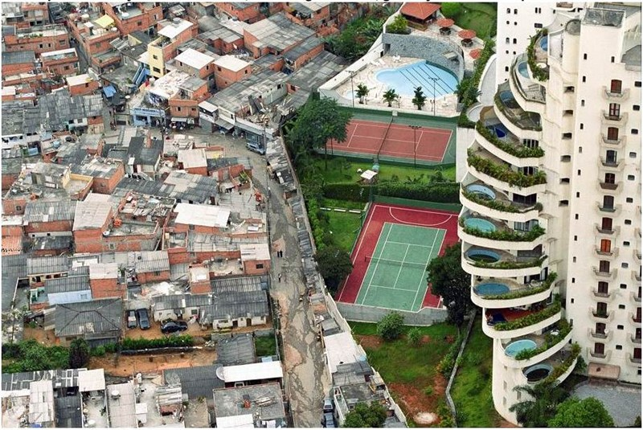
Welvaart en groei – deel 1

Slide 2
Inkomensvorming en productiefactoren
Wat gaan we doen in hoofdstuk 13?
1 Welvaart en inkomensvorming (externe effecten)
2 Eenvoudig kringloopschema (productiefactoren en inkomens)
3 Productiefactoren (arbeid, kapitaal, natuur en ondernemerschap
4 Verband inkomen, prijzen en koopkracht
5 Inkomensverdeling en hoe die te beïnvloeden

Slide 3


Welvaart in ruime en enge zin
Welvaart in enge zin
Dan kijken we uitsluitend naar het nationaal inkomen (koopkracht)
welvaart in ruime zin (welzijn)
men houdt nu ook rekening met externe effecten, zoals de milieugoederen (zowel positief als negatief), gezondheidszorg, onderwijs, veiligheid enz,.
(Human development index)

Slide 4
Kringloop schema
Gezinnen
Markt voor productiefactoren
Markt voor eindproducten
Bedrijven
Goederenstroom
Geldstroom

Slide 5
Inkomensvorming en productiefactoren
Inkomen ontvang je door het beschikbaar stellen van productiefactoren (zie hoofdstuk 4).
arbeid, kapitaal, natuur en ondernemerschap.
Op de markt voor productiefactoren zijn gezinnen de aanbieders en bedrijven de vragers
Produceren is het voortbrengen van goederen en diensten met behulp van productiefactoren en grondstoffen
De productiegrootte wordt bepaald door de vraag naar goederen en diensten (nationaal product = Y)
De maximale productie hangt af van de kwaliteit en kwantiteit van de productiefactoren (productiecapaciteit = PC)
Bezettingsgraad is de mate waarin de productiecapaciteit wordt benut (Y/PC x 100%)

Slide 6
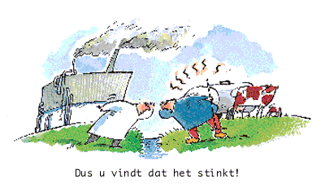
Externe effecten
een onbetaalde rekening?

Slide 7
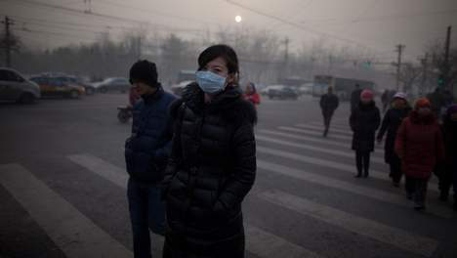
Extern effect
Een extern effect is
  een onbedoelde bijwerking van consumptie of productie die door een ander dan de veroorzaker wordt ervaren
Bijvoorbeeld:
  luchtvervuiling bij afvalverbranding (-)
  geluidsoverlast van luchtverkeer (-)
  goed onderhouden woningen in toeristische gebieden (+)
  bij een positieve ervaring leidt het tot extra welvaart
  bij een negatieve ervaring gaat het ten koste van de welvaart

Slide 8

Een onbetaalde rekening?
Omdat de veroorzaker er geen last van heeft, zijn de externe effecten niet in de prijs verrekend.
Voorbeeld: (geluids)overlast van vliegtuigen
  plaatsing dubbelglas in huizen
  slechte nachtrust bewoners
  dode vogels door botsing met vliegtuigen
Omdat zowel de luchtvaartmaatschappij als de klant geen last hebben van genoemde effecten is er geen reden om de prijs van een vliegticket aan te passen!
Blijft de rekening dan onbetaald?

Slide 9
Maatschappelijke kosten
Voor een deel komen de kosten (in harde euro’s) bij de belastingbetaler/overheid
  subsidie dubbel glas
Voor een deel komen de kosten (waardering ongemak) bij de burgers
  slaapgebrek
Voor een deel is het welvaartsverlies nóg ontastbaarder
  dode vogels / minder vogels

Slide 10

Naar private kosten
De overheid kan proberen de kosten in de prijs te krijgen
  door extra ‘overlastbelasting’ op vliegticket (milieuheffing)
  door luchthavens te verplichten om de kosten van het isoleren van woningen te betalen
  enz…
Zo worden maatschappelijke kosten weer private kosten

Slide 11
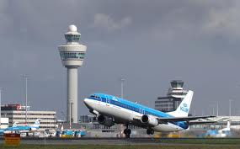
Externe effecten in model
1000
Q_{v}
Q’_{a}
prijs
800
maatschappelijke kosten
Marktmodel van een vliegreis naar Egypte:
in de uitgangssituatie:
  Q_{v} = -¼P + 250
  Q_{a} = ½P – 100 (alleen private kosten)
  Q’_{a} = ½P – 250 (incl. maatsch.kst € 300)
  666,67
Q_{a}
600
  466,67
400
200
50
100
150
200
250
hoeveelheid × 1.000

Slide 12
Externe effecten in model
Marktmodel in de uitgangssituatie:
  Q_{v} = -¼P + 250
  Q_{a} = ½P – 100 (private kosten)
  Q’_{a} = ½P – 250 (incl. maatsch kst, € 300)
  De maatschap.kst. zijn € 300 per ticket
  De totale maatschappelijke kosten zijn:
  133.333 stuks x € 300 = €40.000.000
  Wanneer we de maatschappelijke kosten doorberekenen (Q’_{a}), daalt de productie naar 83.333 stuks.
  Daardoor nemen ook de totale maatschappelijke kosten af!
  Met (133.333-83.333) x € 300 = € 15.000.000
1000
Q_{v}
Q’_{a}
prijs
800
  666,67
maatschappelijke kosten
Q_{a}
600
  466,67
400
200
50
100
150
200
250
hoeveelheid × 1.000

Slide 13
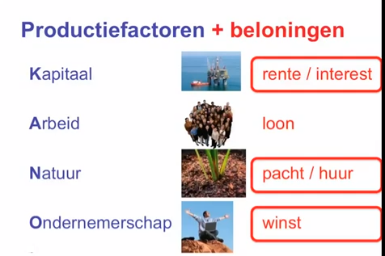
Samengevat productiefactoren en inkomens

Slide 14
Arbeid
Alle lichamelijke en geestelijke inzet van mensen met het doel economische middelen (geld) te verkrijgen
Heterogeen goed
Beloning noem je loon
Participatiegraad en deeltijdwerk

Slide 15
Natuur
de natuurlijke omgeving,
de aanwezige natuurlijke hulpbronnen,
de ligging van het bedrijf of het land.
Ook de factor natuur is in grote mate heterogeen.
Steeds meer aandacht i.v.m. de uitputting van natuurlijke hulpbronnen en de steeds verdergaande milieuvervuiling
Beloning = pacht

Slide 16
Ondernemerschap
Wil je in loondienst werken of als zelfstandig ondernemer?
In loondienst heb je de zekerheid van een vast inkomen
Als ondernemer bestaat je winst uit je opbrengst minus alle kosten.
Als ondernemer heb je allerlei zorgen: problemen met personeel, voldoende orders zien te krijgen, de belastingdienst, steeds veranderende wetgeving, de verantwoordelijkheid: kortom je ligt weleens wakker
Trek het bedrag dat je in loondienst (€ 35.000) had kunnen verdienen af van je winst (€ 55.000) en je hebt het zogenaamde ondernemersloon (€ 20.000)
Kan het ondernemersloon (ondernemerspremie) negatief zijn?

Slide 17
Kapitaal
kapitaalgoederen of investeringsgoederen
kapitaal (geld, machines en gereedschappen, die bedrijven met geld aanschaffen
vaste kapitaalgoederen en vlottende kapitaalgoederen
Innovatie (proces of product)
diepte-investering en breedte-investering. Bij een diepte-investering neemt de kapitaalintensiteit (ook wel de kapitaal/arbeidverhouding)
Beloning = rente, huur

Slide 18
Voorraad
investeringen
Vlottende
investeringen
Netto
investeringen
Bruto
investeringen
Uitbreidings
investeringen
Ib = In + Iv
Iv = A
In = Iu + Ivo
I vast = Iu + Iv
I vlot = Ivo
Vervangings
investeringen
Investeringen in
Vaste activa

Slide 19
Voorbeeldsom
Gegeven van een volkshuishouding:
* Netto investeringen = € 30 miljard
* Voorraadinvesteringen = € 4 miljard
Invest. in vaste kapitaalgoederen = € 45 miljard
Bereken de grootte van:
1 de bruto investeringen
2 de uitbreidingsinvesteringen

Slide 20
Uitwerking

Slide 21
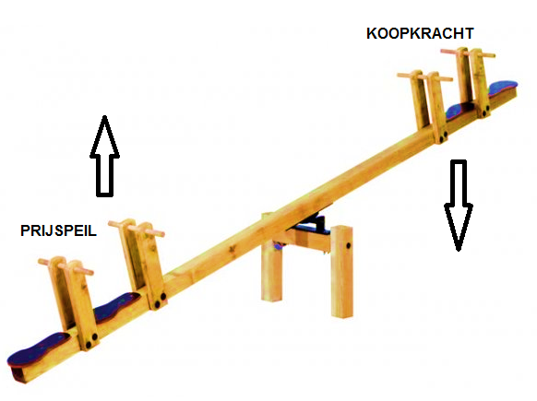
Verband tussen prijs en koopkracht

Slide 22
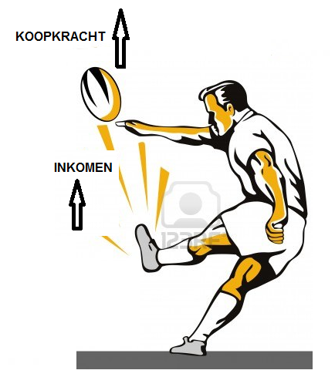
Verband tussen inkomen en koopkracht

Slide 23
Koopkracht = inkomen / prijspeil
Ander woord voor koopkracht is reëel inkomen
Maar we kennen geen maateenheid voor koopkracht en prijspeil
Index koopkracht = ^{Index inkomen} / _{Index prijspeil} x 100

